Slide 1
Processo de Desenvolvimentos Software
Nome do Projeto
Artefatos e Atividades

Slide 2
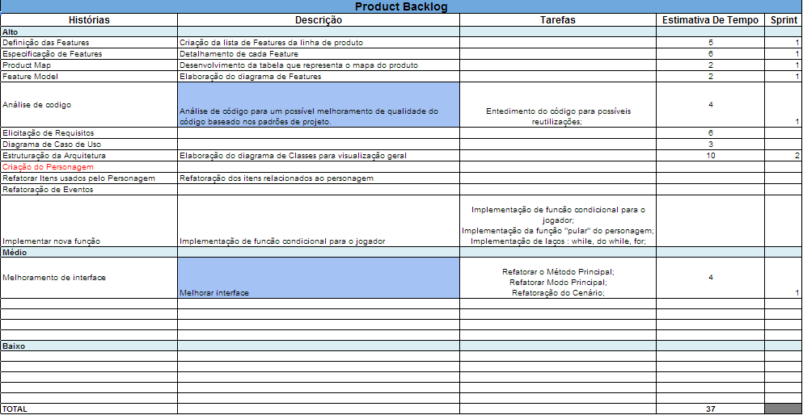
Artefato #1: Product Backlog

Slide 3
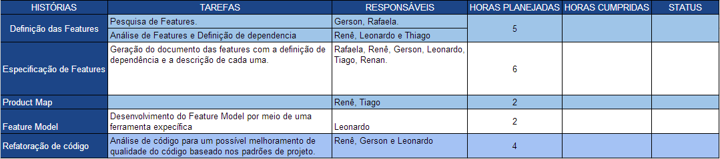
Artefato #2: Sprint Backlog

Slide 4
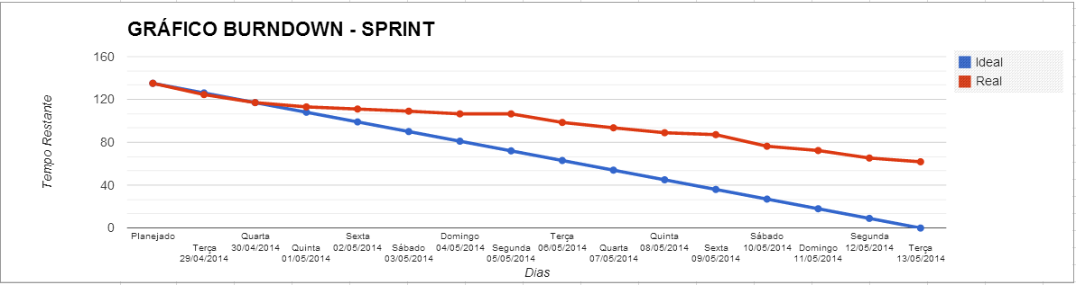
Artefato #3: Gráfico Burndown

Slide 5
Atividade #1: Reuniões Diárias
O que foi feito desde a nossa última reunião diária.
O que eu pretendo realizar entre hoje e nossa próxima Reunião Diária.
O que (se houver) está impedindo o meu progresso.
Reunião I - 11/11/1111
Reunião II - 11/11/1111
Reunião III - 11/11/1111
Reunião III - 11/11/1111

Slide 6
Atividade #2: Retrospectiva
O que foi bem
- Todas as tarefas definidas na reunião de planejamento foram atingidas.
- Bom relacionamento e comprometimento dos membros da equipe.
O que não foi tão bem
- Dificuldades de comunicação (Team geograficamente disperso).
- Ferramentas de modelagem (Hydra - feature model) e framework (ScrumHalf) limitados.
- Gerenciamento do tempo ineficiente.
Melhoras
- Estabelecer estratégias para o melhor gerenciamento da comunicação e de tempo do Team, afim de remover dificuldades.

